Slide 1
Развитие физических качеств детей дошкольного возраста с помощью подвижных игр.

Slide 2
Основными задачами является Развитие физических качеств детей (скоростные, силовые, выносливость, координацию) Формирование у воспитанников потребности в двигательной активности и физическом совершенствовании.

Slide 3
Целью моей работы является: 1. Определение возможностей подвижной игры как средства физического воспитания детей дошкольного возраста и формирование у них представлений о здоровом образе жизни . 2. Укрепление здоровья детей, улучшение их двигательной активности с учетом их индивидуальных возможностей и способностей. 3. Формирование ответственности в деле сохранения собственного здоровья.

Slide 4
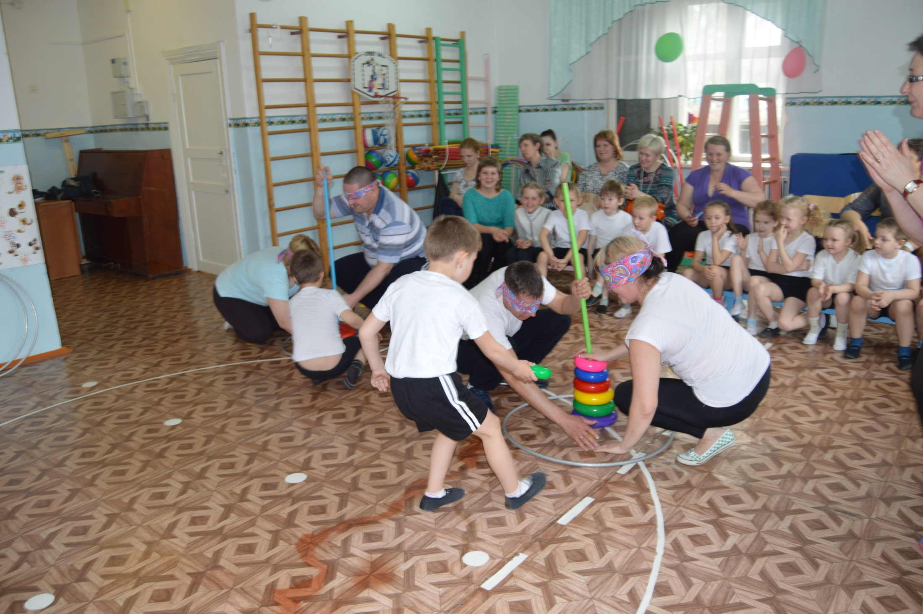

Slide 5
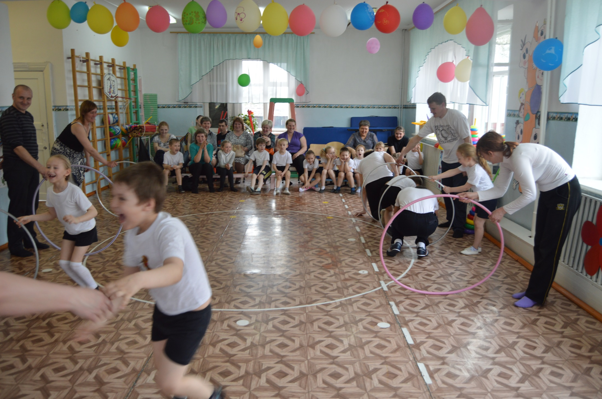

Slide 6
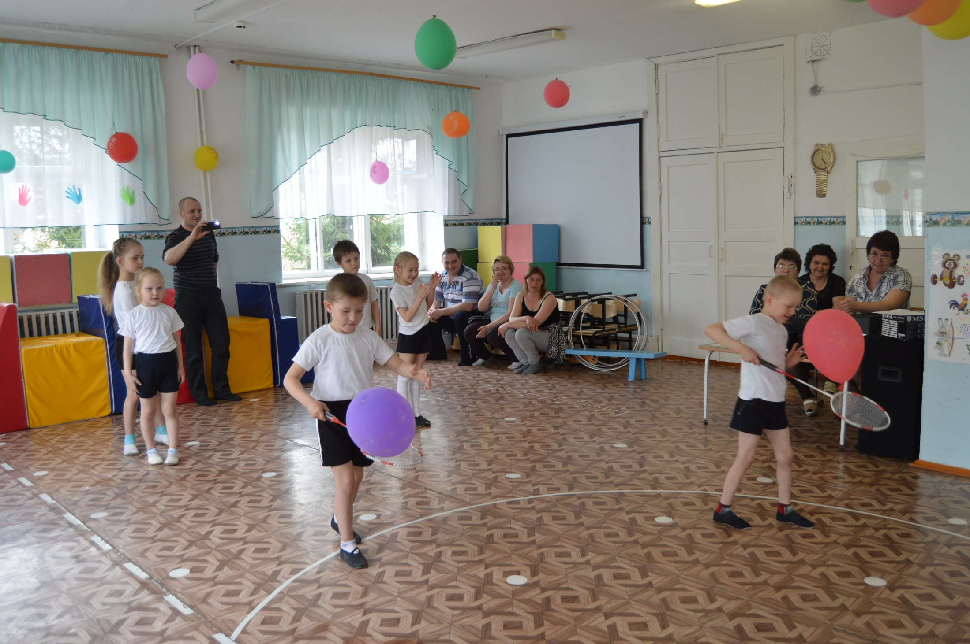

Slide 7
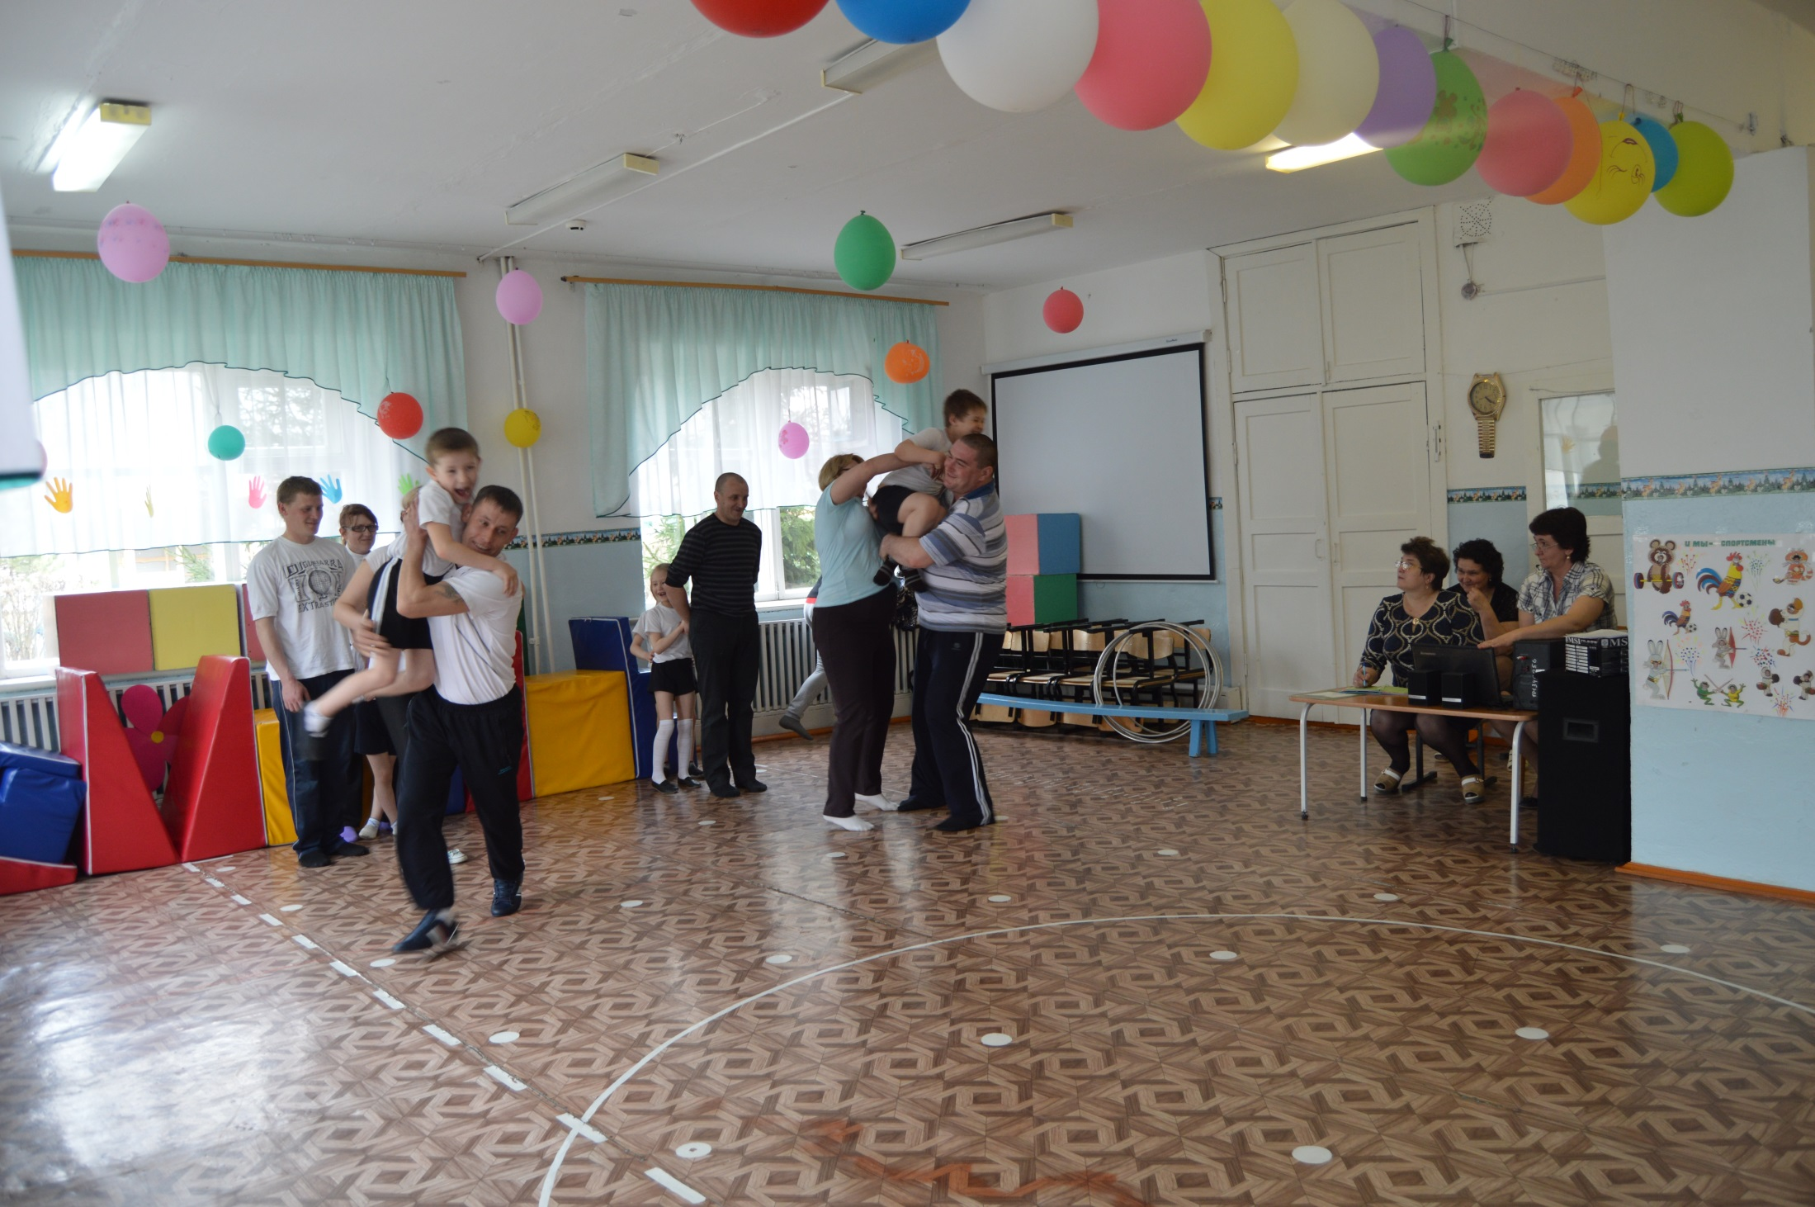

Slide 8
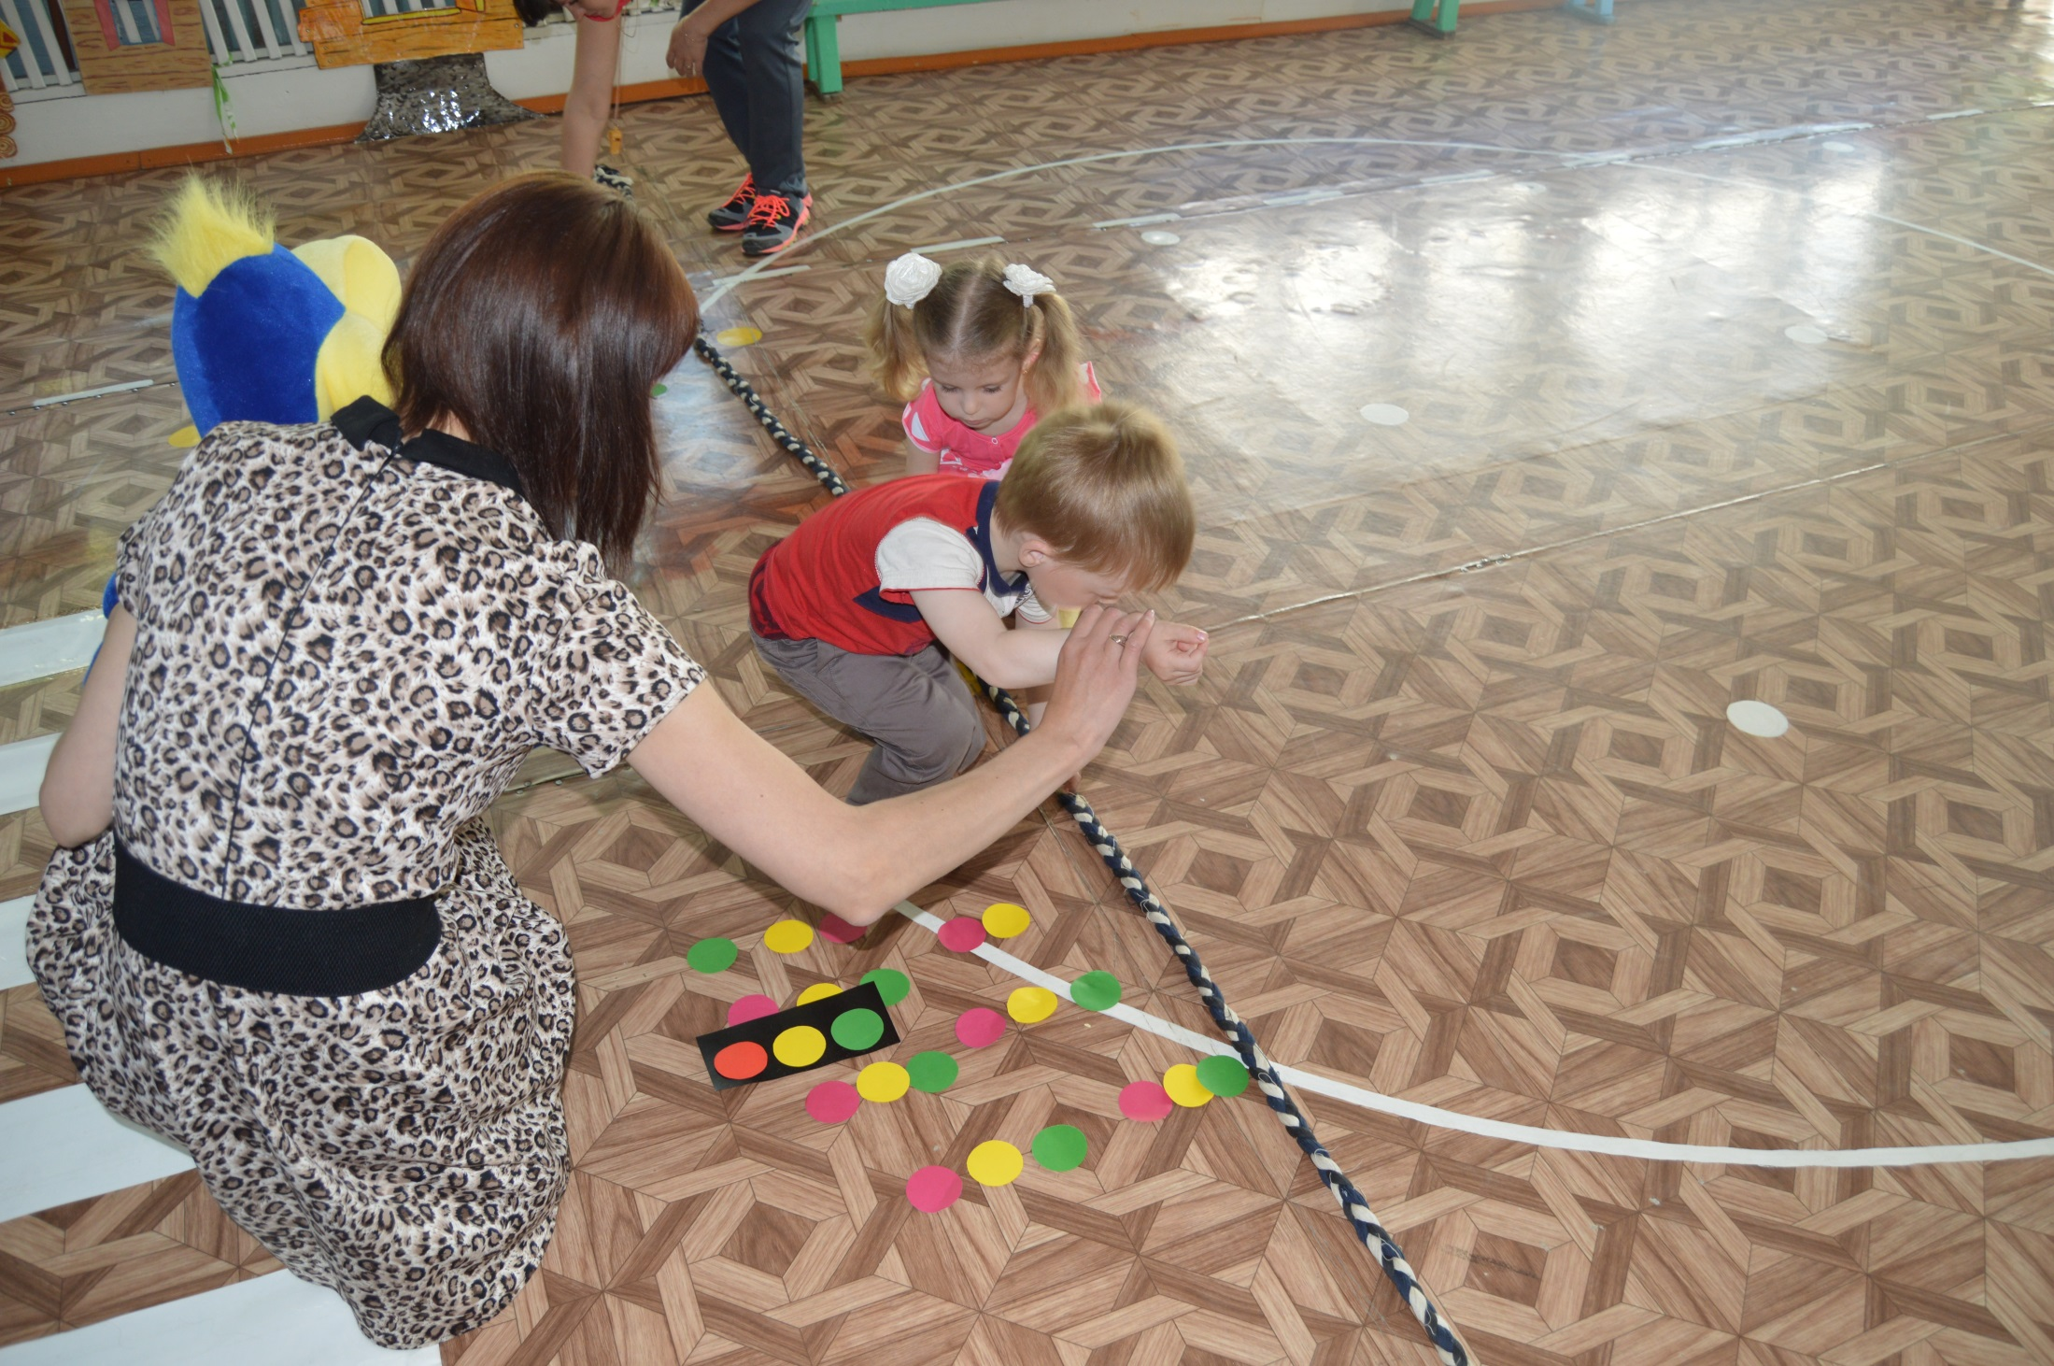

Slide 9
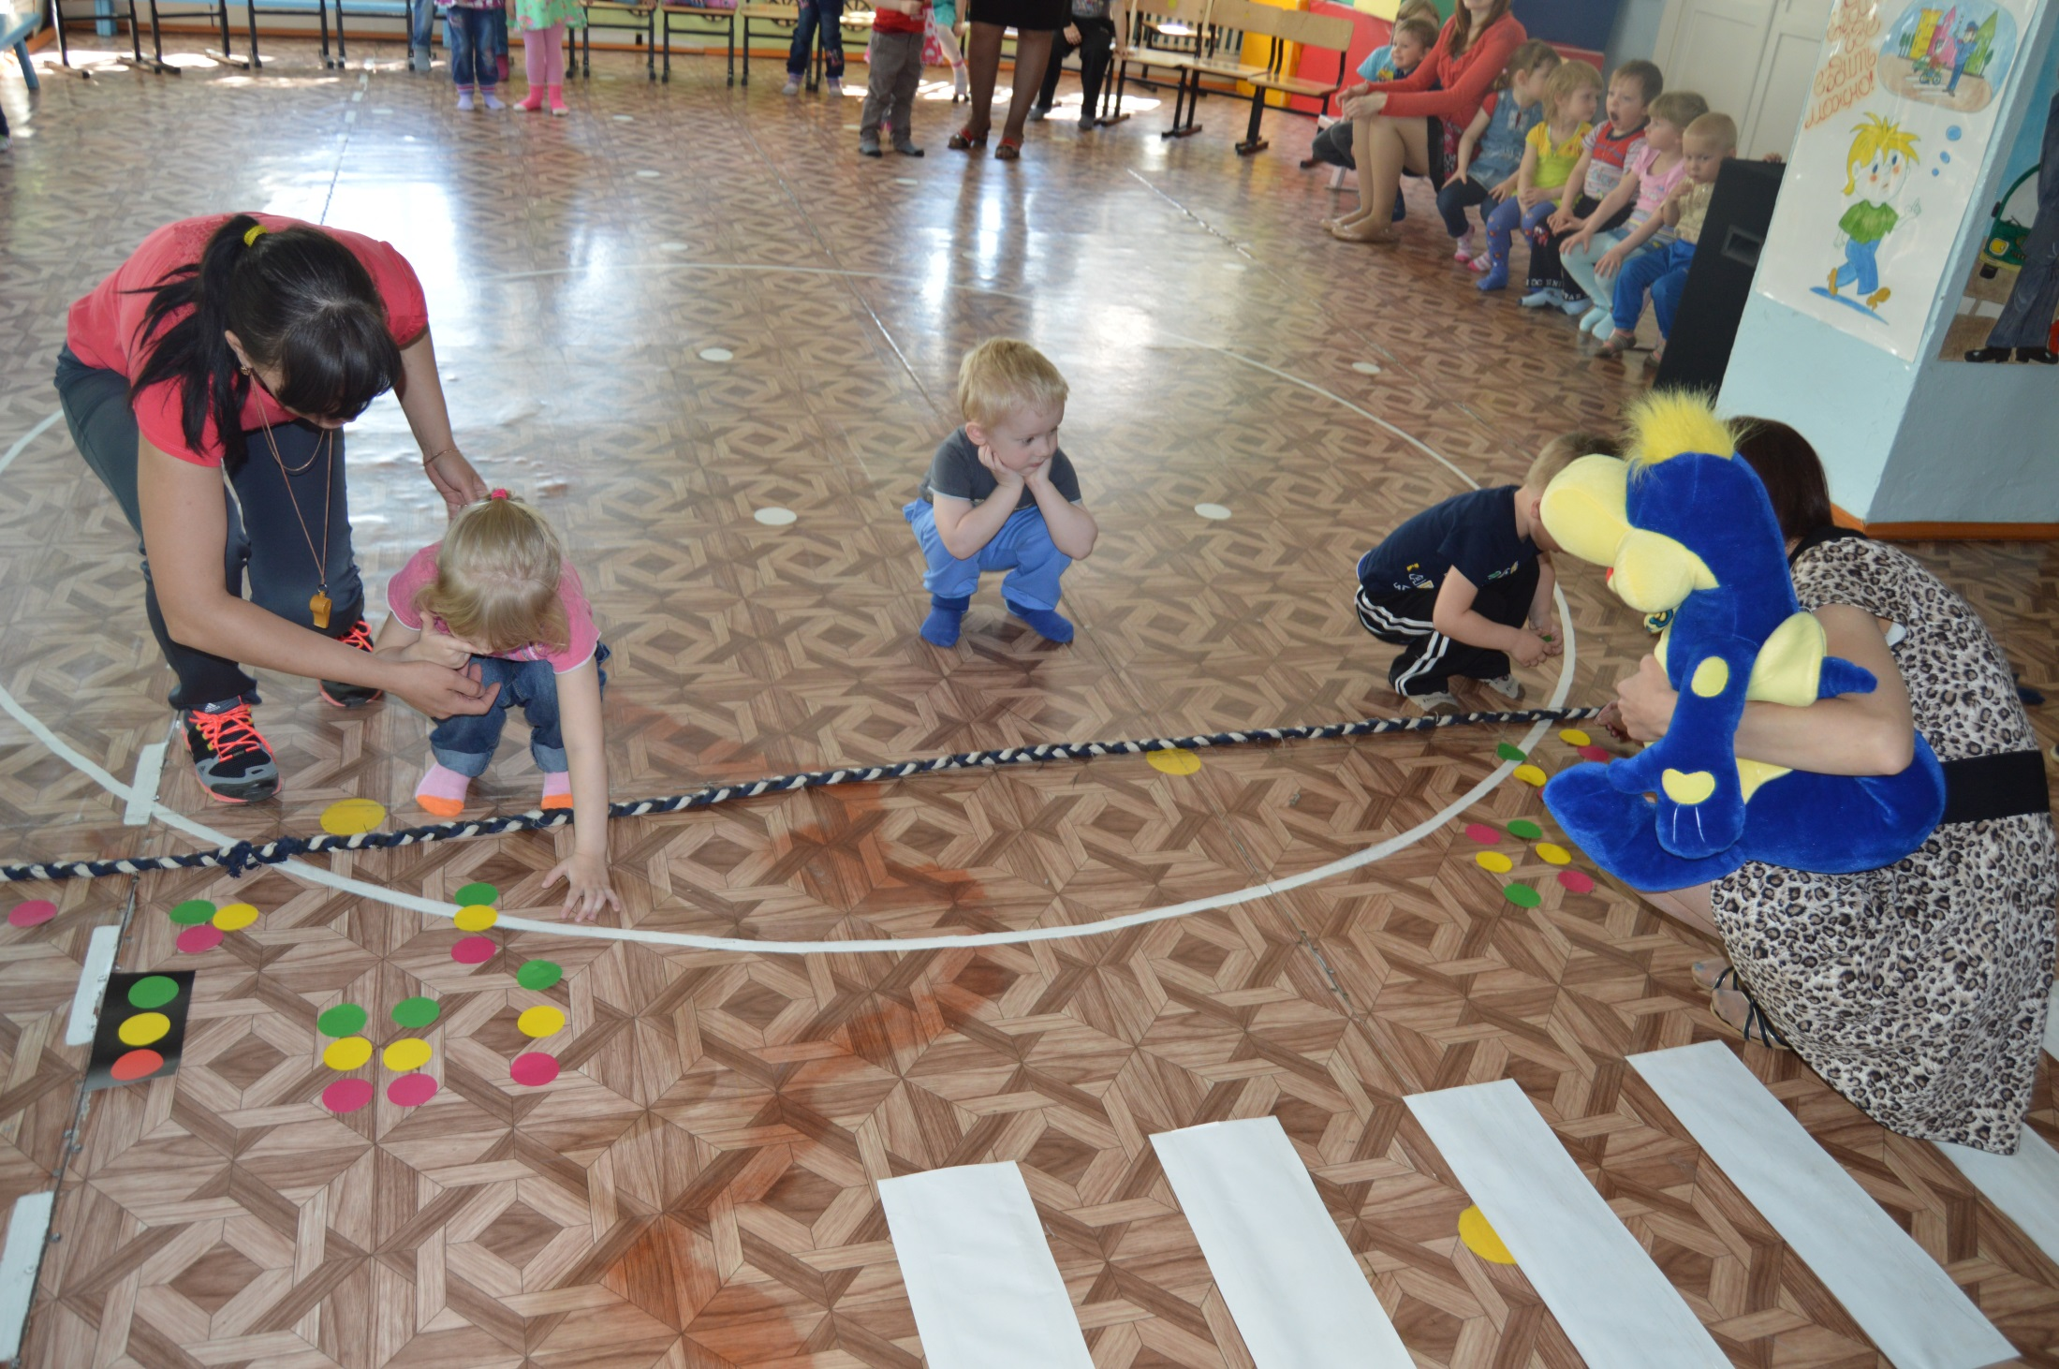

Slide 10
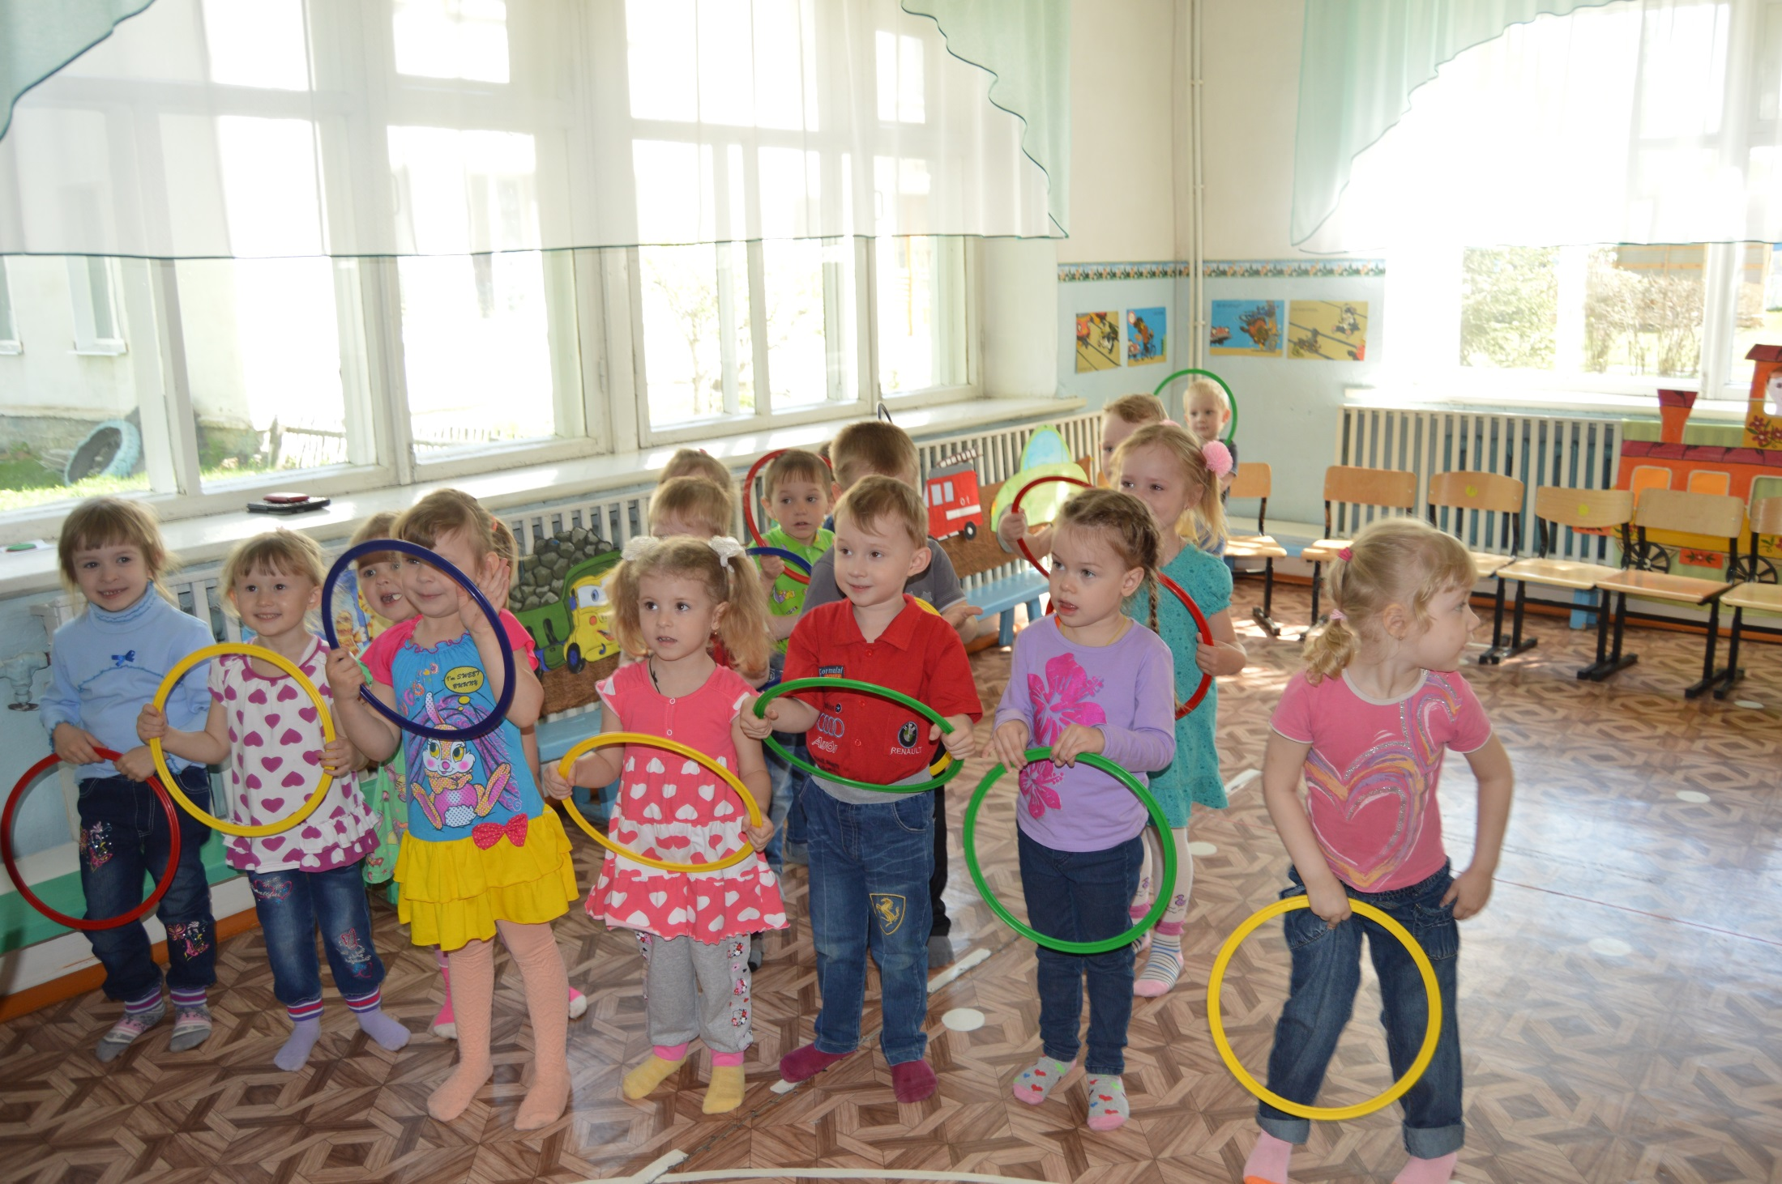

Slide 11
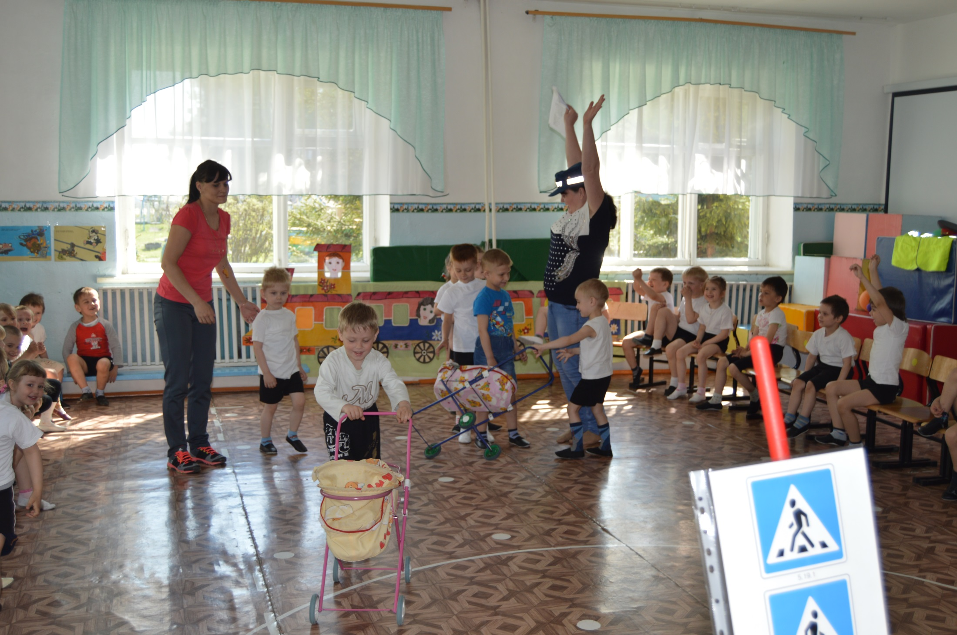

Slide 12
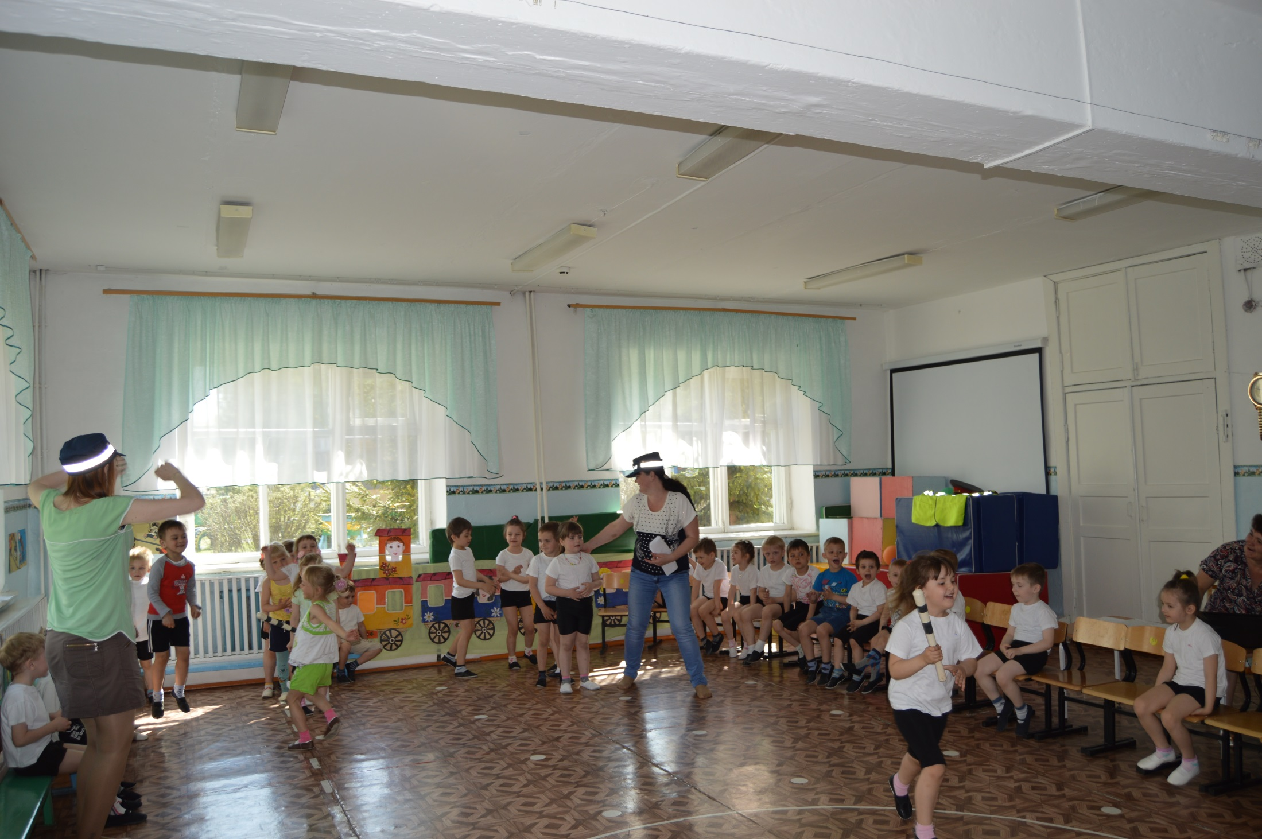

Slide 13
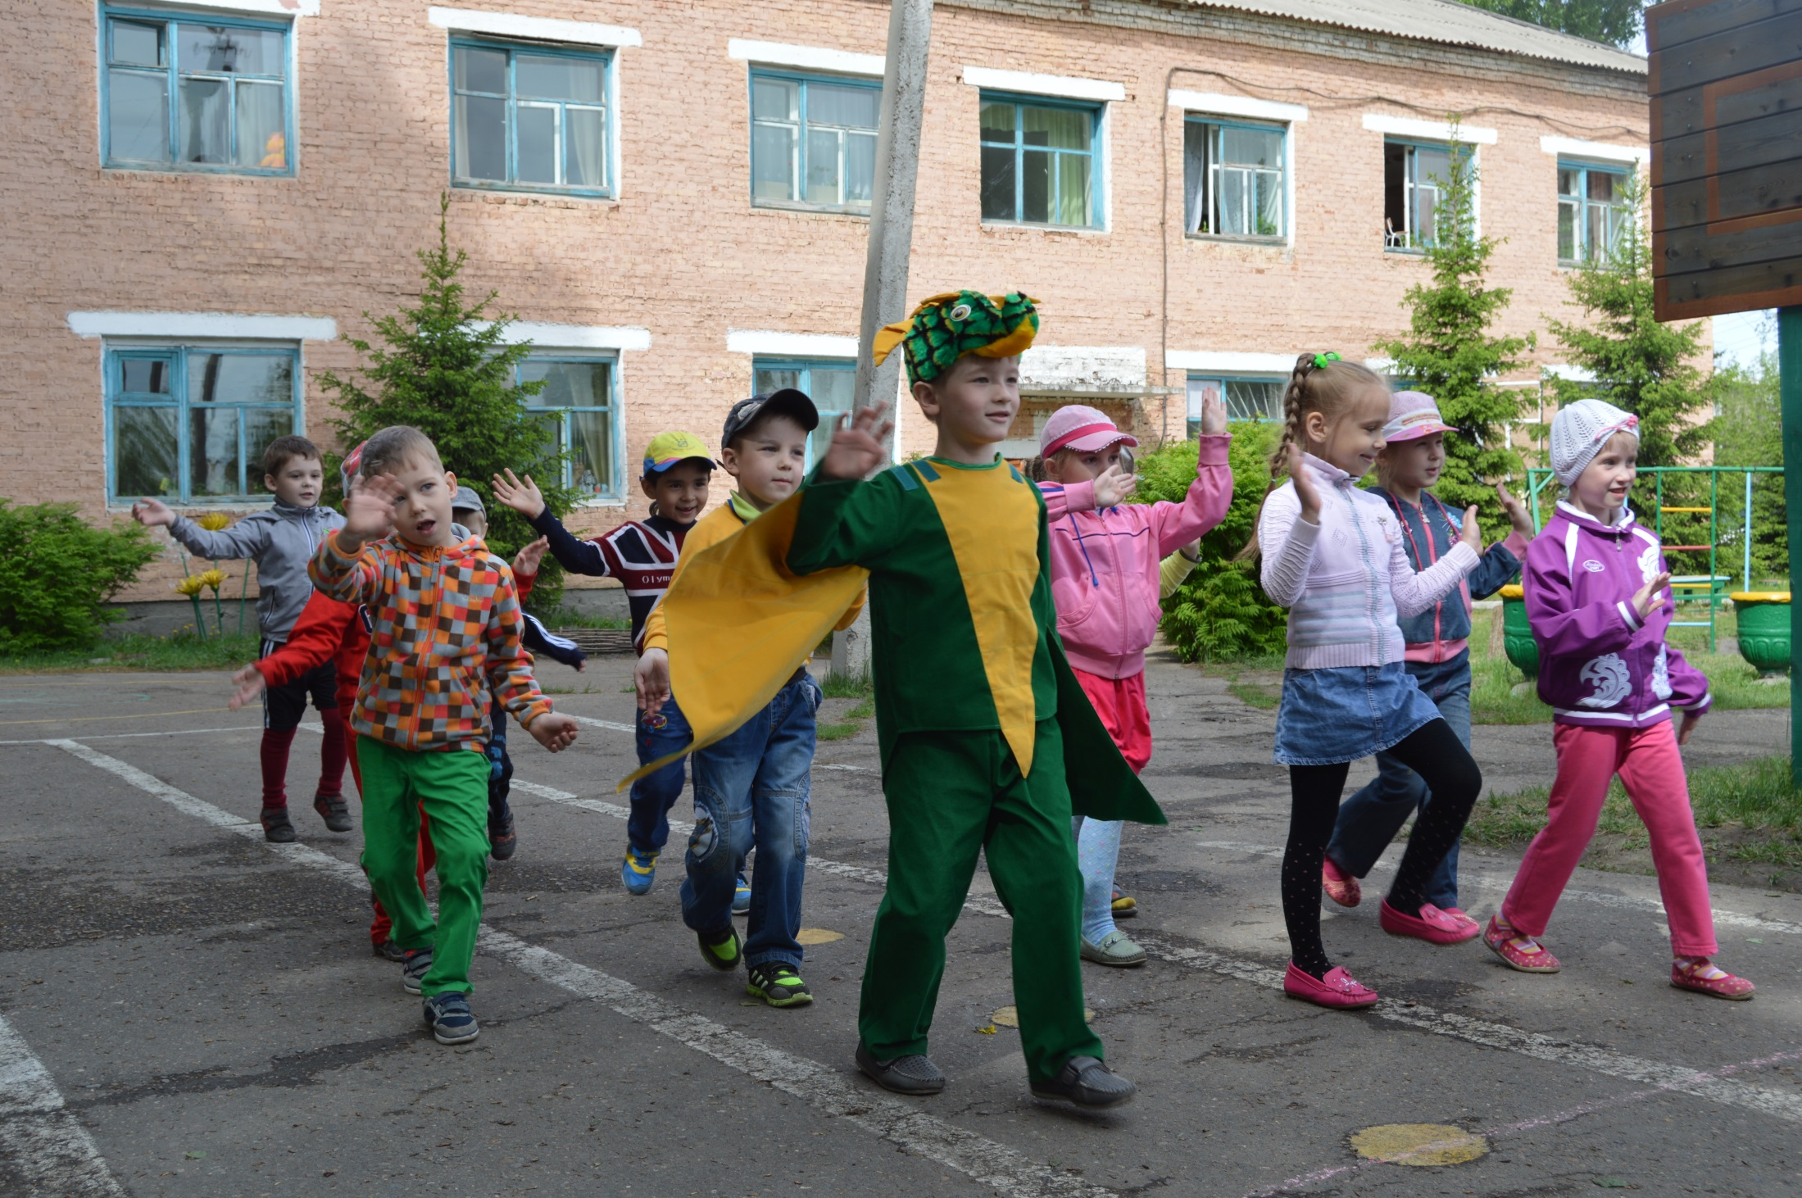

Slide 14
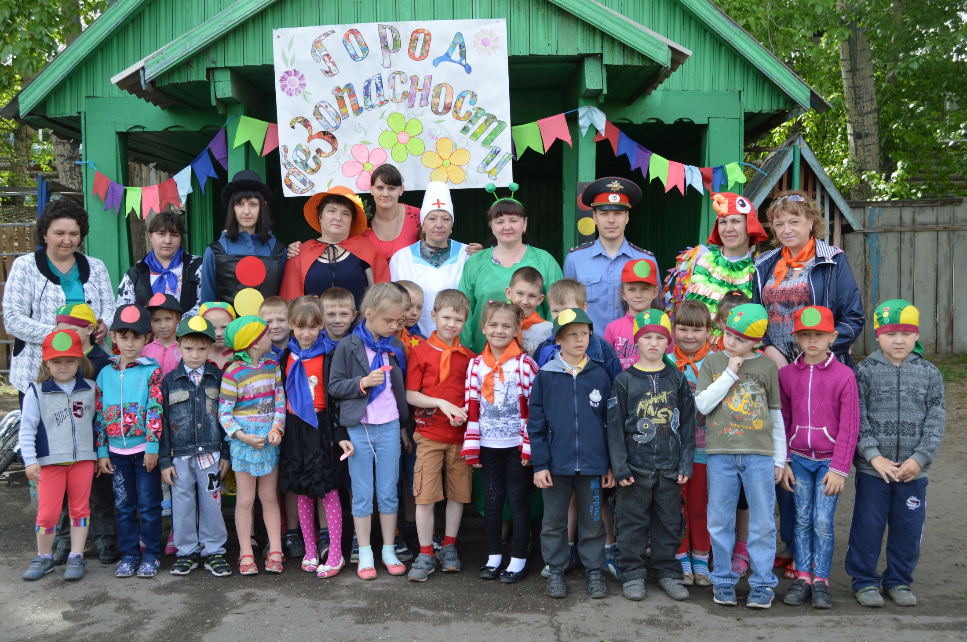

Slide 15
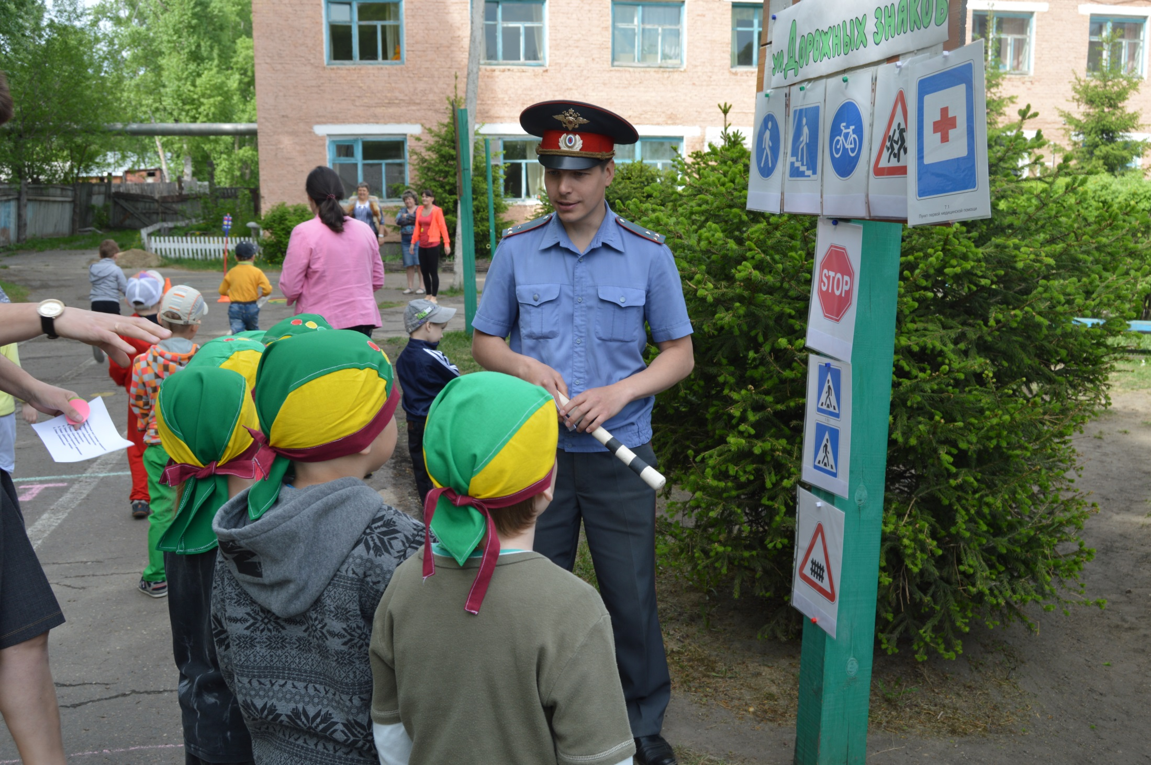

Slide 16
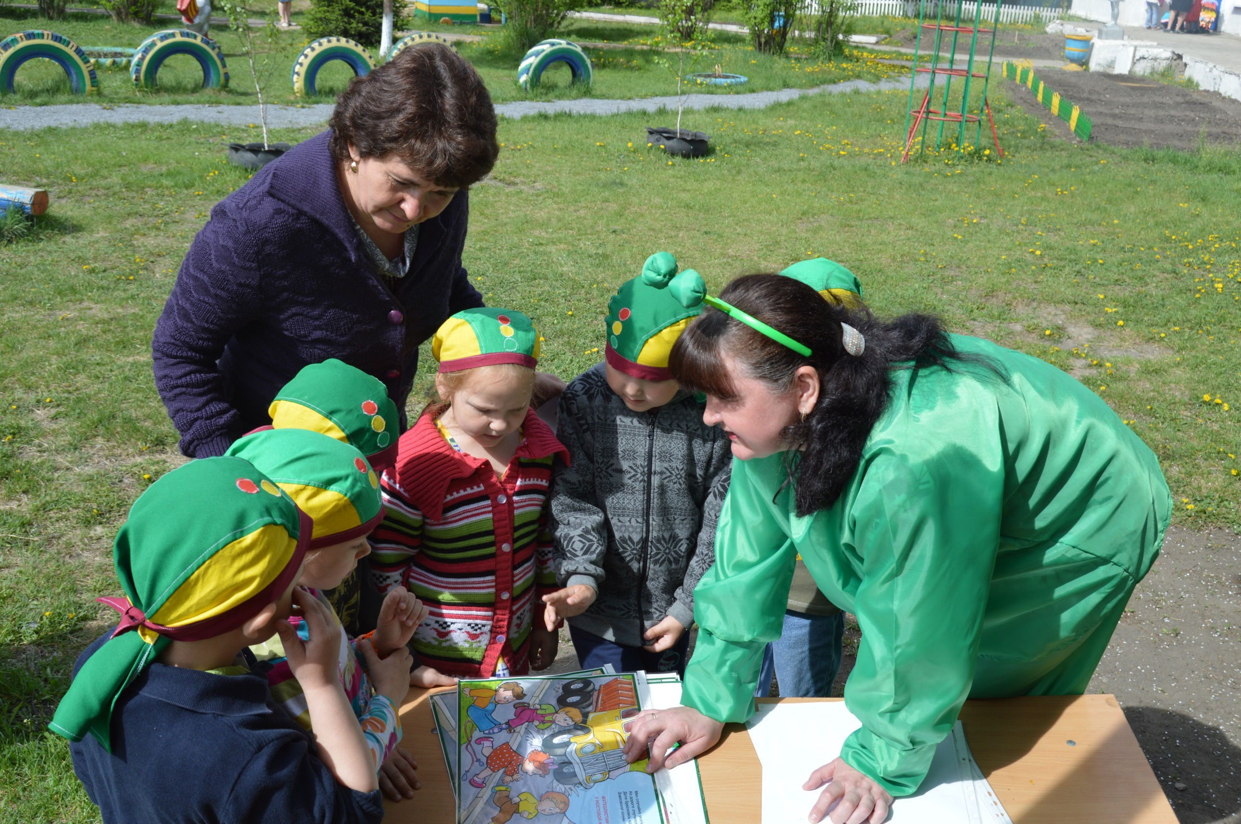

Slide 17
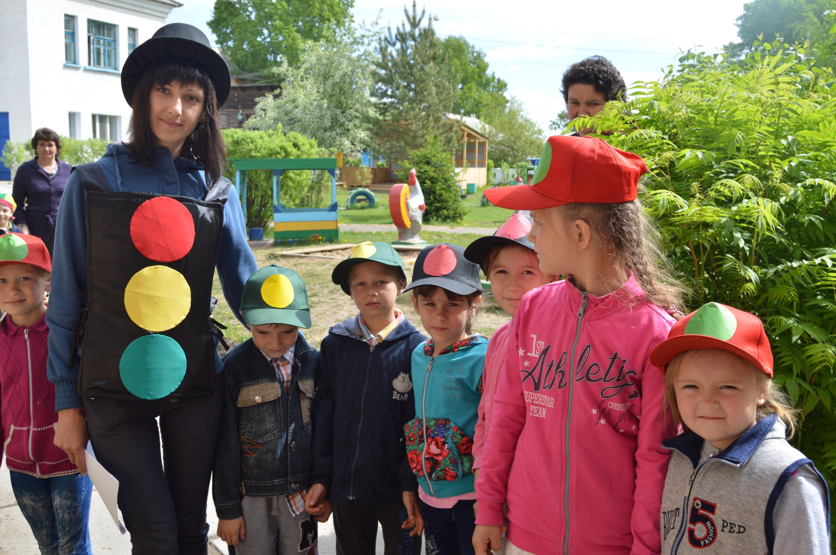

Slide 18
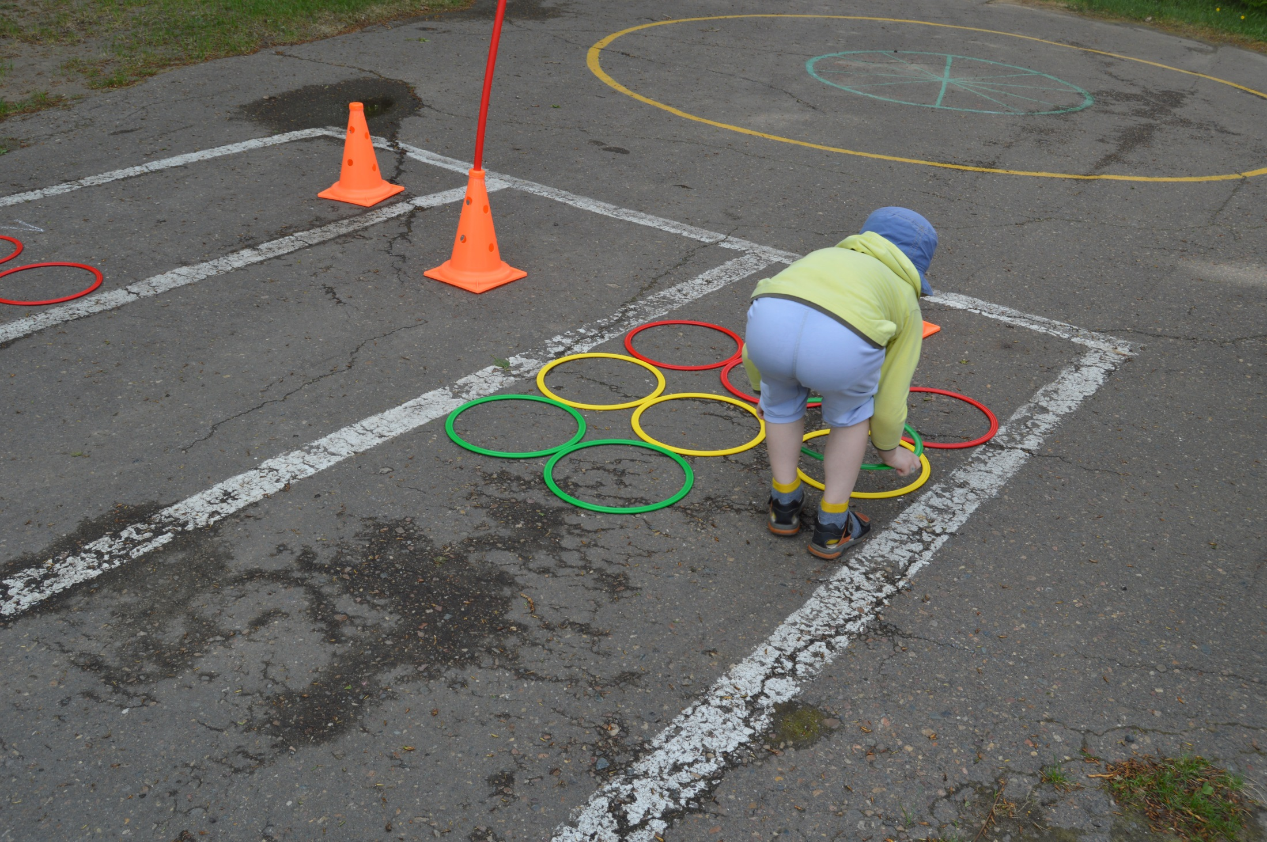

Slide 19
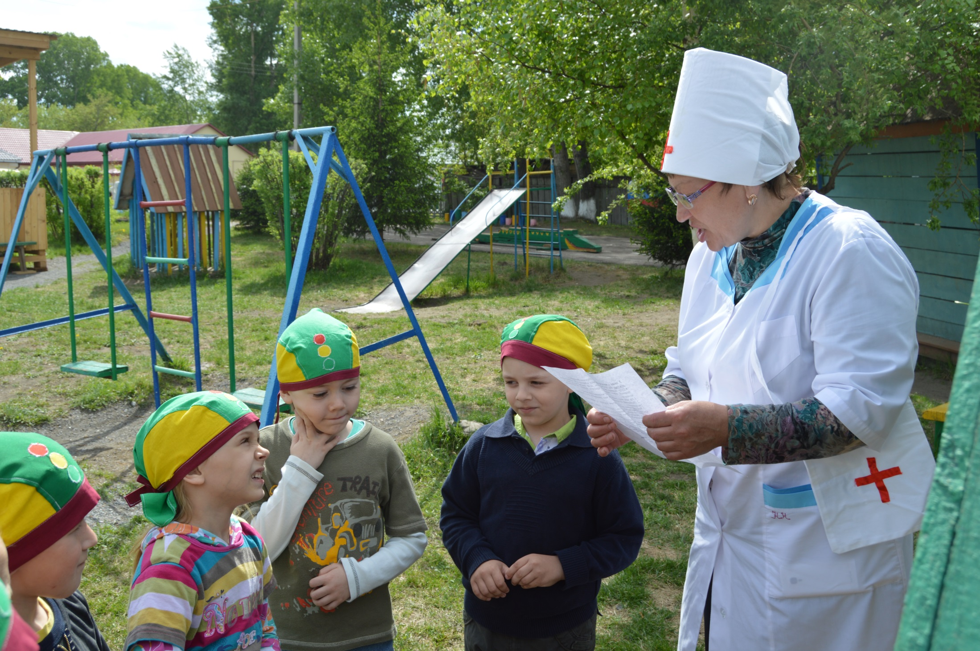

Slide 20
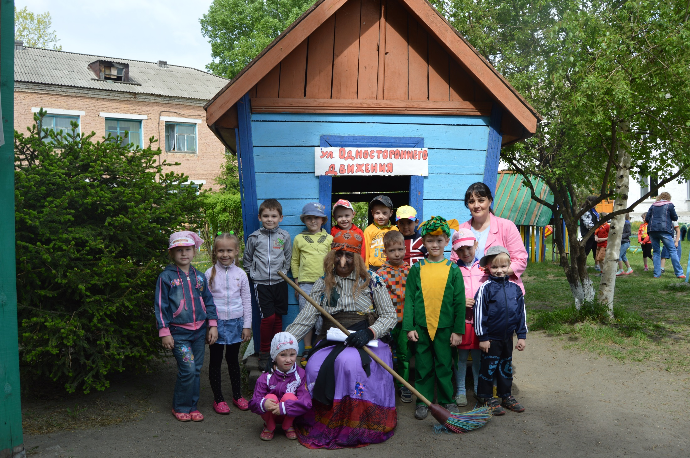

Slide 21
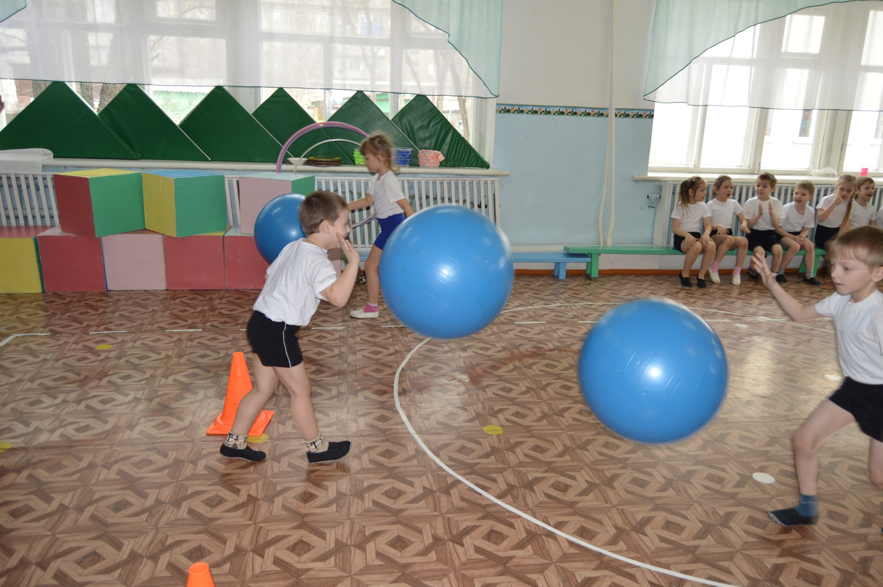

Slide 22
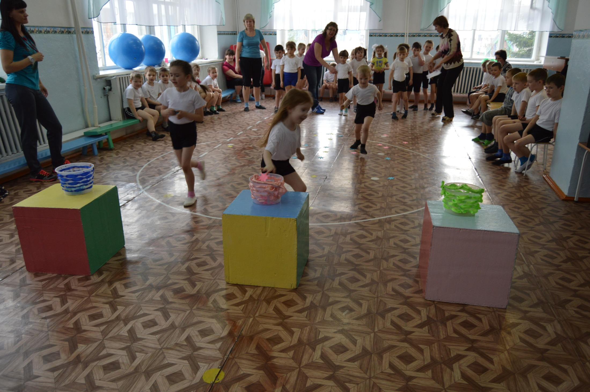

Slide 23
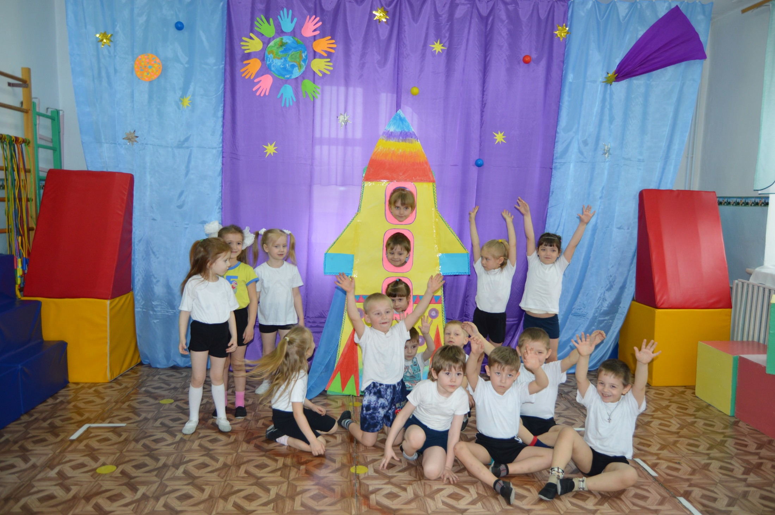

Slide 24
Результаты диагностики по физической культуре, по данным НИЦ ГОЗ по программе «Успех» за октябрь-май 2015 г.

Slide 25
СТАРШАЯ ГРУППА (ДОРОНИНА Т.В.)
Октябрь.
ТЕСТ №1(ДЛИННА ПРЫЖКА С МЕСТА)
Норма: М-64-92
Д-60-88
Выполняют: М- 8 человек из 11 – 73%
Д- 0 человека из 6 – 0%
ТЕСТ №2 (БРОСКИ МЯЧА 1 КГ)
Норма: М-125-205
Д-110-190
Выполняют: М- 9 человек из 11 – 82%
Д- 5 человек из 6– 83%
ТЕСТ №3(ДАЛЬНОСТЬ БРОСКА МЕШОЧКА С КРУПОЙ , ПРАВОЙ РУКОЙ)
Норма: М-2,5-4,0
Д-2,5-3,5
Выполняют: М- 1человек из 11 – 9%
Д- 1 человека из 6 – 17%
ТЕСТ №4 3(ДАЛЬНОСТЬ БРОСКА МЕШОЧКА С КРУПОЙ , ЛЕВОЙ РУКОЙ
Норма: М-2,0-3,5
Д-2,0-3,0
Выполняют: М- 6 человека из 11 – 55 %
Д- 2 человека из 6 – 34%
СТАРШАЯ ГРУППА (ДОРОНИНА Т.В.)
Май.
ТЕСТ №1(ДЛИННА ПРЫЖКА С МЕСТА
Норма: М-64-92
Д-60-88
Выполняют: М- 13 человек из 13 – 100%
Д- 6 человека из 6 – 100%
ТЕСТ №2 (БРОСКИ МЯЧА 1 КГ)
Норма: М-125-205
Д-110-190
Выполняют: М- 13 человек из 13 – 100%
Д- 6 человек из 6– 100%
ТЕСТ №3(ДАЛЬНОСТЬ БРОСКА МЕШОЧКА С КРУПОЙ , ПРАВОЙ РУКОЙ)
Норма: М-2,5-4,0
Д-2,5-3,5
Выполняют: М- 13 человек из 13 – 100%
Д- 6 человека из 6 – 100%
ТЕСТ №4 3(ДАЛЬНОСТЬ БРОСКА МЕШОЧКА С КРУПОЙ , ЛЕВОЙ РУКОЙ
Норма: М-2,0-3,5
Д-2,0-3,0
Выполняют: М- 13 человека из 13 – 100 %
Д- 6 человека из 6 – 100%

